Slide 1
https://t.me/Hasaaah

Slide 4
باسمك اللهم
نبدأ عامنا الدراسي الجديد

Slide 5
أهلا وسهلا بكم مجددًا في
روضة وابتدائية الغبشة
١٤٤٥/٢/٤هـ *** 20/ 8 /2024م

Slide 6
وفصلاً دراسياً مكللاً بالجد
وحافلاً بالتفوق والنّجاح

Slide 7
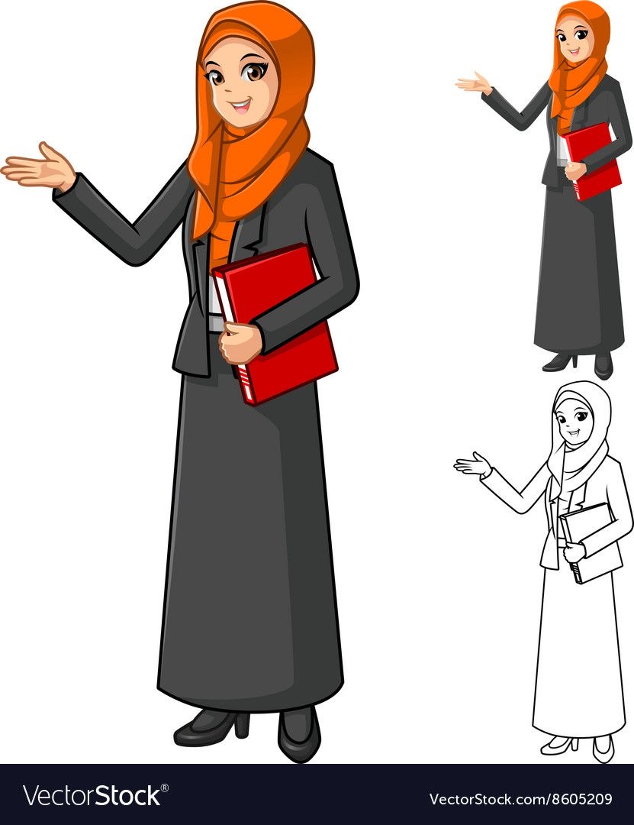
السلام عليكم ورحمة الله وبركاته
وفرحتم بنا
فرحنا بكم
أهلاً وسهلاً
على بركة الله نبدأ
بكم جميعاً

Slide 8
السلام عليكم ورحمة الله وبركاته
بعد إجازة سعيدة .. بقلوب الحب نستقبلكم ,,
متمنين لكم التوفيق والنجاح . ومع بداية الفصل الدراسي الجديد .. ليكن شعارنا ..
يد بيد وانطلاقة نحو التفوق
وبقوة البداية تكون روعة النهاية .. فابدئي الفصل الدراسي الجديد بهمة عالية ..
واعلمي أن أكبر أسرار التفوق ..
هو البداية الصحيحة والقوية بتنظيم الوقت والاستذكار .
فمرحباً وأهلاً وسهلاً بكم
ونسأل الله عز وجل أن يبارك لنا فيه وأن يغفر لنا ويرحمنا .

Slide 9
من أنا ؟؟

Slide 10
معلمتي الحنون
أنا معلمتكم
حصة الزهراني ( لغتي )
سنتعلم مواضيع لغوية جديدة وقصص شيقة ، وأناشيد جميلة وقواعد لغوية نتعلم بها لغتنا الجميلة
أهلاً وسهلاً بكم جميعاً..

Slide 11
التعريف بالمادة الدراسية و أهميتها في الحياة .
*لغتي هي لغة القرآن الكريم
* أنها أغنى اللغات في التعبير عن النفس البشرية.
* هي لغة ثرية جدًّا في الأساليب وتنوعها

Slide 12
تذكير الطالبات بقوانين المدرسة وقوانين الصف
ماذا تتوقعون أن يكون المطلوب منكم خلال
الفصل الدراسي الأول في المدرسة والصف ؟

Slide 13
لماذا أتعلم ؟؟؟

Slide 14
أولاً وقبل كل شيء أخلصي النية لله عز وجل
قَالَ رَسُولُ اللَّهِ صَلَّى اللَّهُ عَلَيْهِ وَسَلَّمَ : ( مَنْ سَلَكَ طَرِيقًا يَلْتَمِسُ فِيهِ عِلْمًا سَهَّلَ اللَّهُ لَهُ طَرِيقًا إِلَى الْجَنَّةِ )
فلا أتعلم لأجل مال أو منصب أو لكي أكون متفوقاً على أصحابي أو أفوز في مسابقة أو لأكون مشهوراً ويشير الناس إلي وغير ذلك من النوايا الفاسدة بل أتعلم لكي أنفع نفسي وغيري به
و أحفظ شريعة الله .

Slide 15
يجب احضار كتاب لغتي
وجلب جميع مستلزمات المواد الدراسية
لكي لا تفوتي على نفسك الدروس .
عزيزتي الطالبة : المحافظة على الكتاب والحرص
على نظافته عنوان للطالب ودليل على اهتمامه ونظافته
المطلوب :
1- كتاب لغتي
.2- صمغ
.3- أوراق ملاحظات
4- قلم رصاص
6- ممحاة 7- مسطرة
8- ألوان على حسب الرغبة .9- مقص .

Slide 16
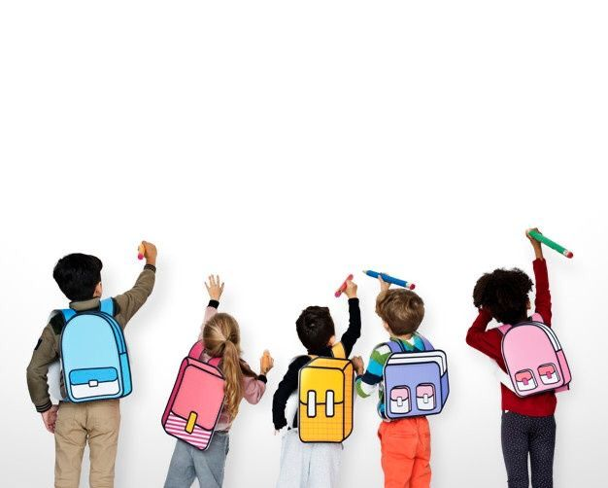
الحضور في الوقت المحدد
احرصي على الالتزام بذلك لتنالي الأجر من عند الله
وتذكري قول النبي صلى الله عليه وسلم : ( ألا أخبركم عن النفر الثلاثة أما أحدهم فأوى إلى الله فأواه الله ....... ).
أي لجأ إلى الله بأن دخل مجلس الذكر فجازاه الله على فعله بأن ضَمّه إلى رحمته فغفر له ذنوبه وأدخله الجنة .

Slide 17
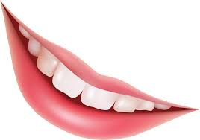
الابتسامة
والسلام عند الدخول
لأنها مفتاح القلوب
وقد قال صلى الله عليه وسلم
( تبسمك في وجه أخيك صدقة )
وقال صلى الله عليه وسلم :
( لا تحقرن من المعروف شيئاً ولو أن تلقى أخاك بوجه طليق )
و جاء رجل إلى النبي صلى الله عليه وسلم ، فقال : السلام عليكم ، فردَّ عليه ، ثم جلس ، فقال النبي صلى الله عليه وسلم : (عَشْرٌ) [يعني عشر حسنات] ثم جاء آخر ، فقال : السلام عليكم ورحمة الله ، فردَّ عليه فجلس ، فقال : (عِشْرُونَ) ثم جاء آخر ، فقال : السلام عليكم ورحمة الله وبركاته ، فرد عليه فجلس ، فقال : (ثَلاَثُونَ) .
صححه الألباني
وقال رسول الله صلى الله عليه وسلم ( لاتدخلون الجنة حتى تؤمنوا، ولاتؤمنوا حتى تحابوا أولا أدلكم على شيء إذا فعلتموه تحاببتم أفشوا السلام بينكم ) رواه البخاري .

Slide 18
التحلي بالأخلاق الحسنة
فنتعاون ونحترم بعضنا البعض
ونبتعد عن الكلام البذيء والأفعال السيئة
ونتذكر قول النبي صلى الله عليه وسلم :
( ما من شئ أثقل في ميزان المؤمن يوم القيامة من حسن الخلق، وإن الله يبغض الفاحش البذي)
وقال رسول الله عليه وسلم :
( إن المؤمن ليدرك بحسن خلقه درجات الصائم القائم )
وتذكري أيضا إن ذلك له أثر عظيم في تحسين صورة الإسلام لدى الكفار ودخولهم فيه ولذلك كان النبي صلى الله عليه وسلم يستعمل الإحسان إلى الناس وسيلة في سبيل نشر الدين ويتألفهم عليه بالمعروف .

Slide 19
اهتمي بنظافتك الشخصية
حتى لا تؤذي زميلاتك وتؤذي الملائكة بالرائحة الكريهة
والتزمي باللباس المدرسي وتجنبي استخدام العطر والمكياج
ممنوع

Slide 20
حافظي على الممتلكات العامة
لا تسرفي في استخدام الممتلكات العامة الموجودة في المدرسة كالماء والكهرباء.
وحافظي على نظافة مكانكِ في المدرسة كما تحافظين على غرفتكِ في البيت
وكذلك نظافة المقعد والجدران بعدم الكتابة عليها.. وتذكري
( إماطة الأذى عن الطريق صدقة )

Slide 21
تعلمي حسن الإنصات وعدم المقاطعة
هذا دليل على تقوى الله وعلى احترامك لنفسك ويعكس تربية أهلك لك .
فتعلمي الصبروأحسني الانصات للدرس لتخرجي من مجلس الذكر وقد غفر الله لك ذنوبك .
وتجنبي مقاطعة المعلم لما فيها من تضييع للوقت وحرمان الكل من فهم الدرس ، وإذا كان لديك سؤال فدونيه في ورقة مع كتابة اسم الصف وفي أقرب فرصة سيتم الإجابة عليه .

Slide 22
لا أرفع صوتي فوق الحد المسموح
تذكري فأنت في مجلس تحفه الملائكة ويذكر الله أهله في من عنده
فلا يكون صوتك أعلى من صوت المعلمة
وقد قال بعض العلماء أن رفع الصوت على حديث رسول الله – صلى الله عليه وسلم – كرفع الصوت عليه في حياته, ( يَا أَيُّهَا الَّذِينَ آمَنُوا لا تَرْفَعُوا أَصْوَاتَكُمْ فَوْقَ صَوْتِ النَّبِيِّ وَلا تَجْهَرُوا لَهُ بِالْقَوْلِ كَجَهْرِ بَعْضِكُمْ لِبَعْضٍ أَنْ تَحْبَطَ أَعْمَالُكُمْ وَأَنْتُمْ لا تَشْعُرُونَ ) فاحذري أن تحبط أعمالك دون أن تشعري .
وقال تعالى: ( وَاغْضُضْ مِنْ صَوْتِكَ ۚ إِنَّ أَنْكَرَ الْأَصْوَاتِ لَصَوْتُ الْحَمِيرِ )
و لَوْ كَانَ في رَفْع الصَّوْت خَيْرًا
مَا جَعَلَهُ لِلْحَمِيرِ ..

Slide 23
الجلوس باعتدال وأدب ووقار
فلا تكثري من الحركة والالتفات والعبث والنوم فكل هذا من مداخل الشيطان ليحرمك ويحرم غيرك من الاستفادة
قال الإمام مالك لرجل قام من مجلس العلم ليصلي : أما علمت أن ماكنت فيه خير مما قمت له !!

Slide 24
لا تمضغي العلك مطلقاً
ولا تكثري الضحك
ولا تضيعي الحصّة باللعب
فأنت في مجلس ذكر فاستشعري أنّ الملائكة تحفّنا و أنّ الله عز وجل ينظر إلينا ويثني علينا
عند الملائكة
فبأيّ حال ستكونين ؟؟

Slide 25
لا تكثري الاستئذان للخروج
سواء لدورة المياه أو لأي سبب آخر
وتذكري قول الرَسُولُ صَلَّى اللَّهُ عَلَيْهِ وَسَلَّمَ :
( وَأَمَّا الْآخَرُ فَأَعْرَضَ فَأَعْرَضَ اللَّهُ عَنْهُ )
أي لم يرحمه وقيل سخط عليه لأنه ترك مجلس الذكر معرضاً
لا لعذر وضرورة.
فاحذري من إعراض الله عز وجل

Slide 26
من أنت ؟؟
الاسم :
الهواية :
أمنيتك :
هدفك في الحياة :

Slide 27
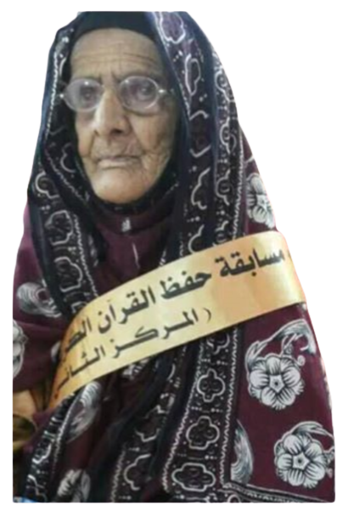
عمرها 86
وفازت
بالمركز الثاني
في حفظ القران.
ليست بعجوز بل نحن العجزة العاجزون

Slide 28
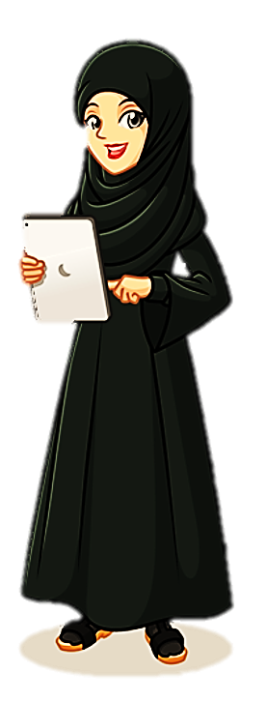
أتعلم و أعمل لأنفع نفسي و من حولي ..
لأجعل معنى لحياتي ..
لأصنع مجداً و أرفع راية بلادي ..
لأصنع حضارة لوطني ..
لأترك أثراً بعد مماتي ..
اللَّهُمَّ إِنِّي أَسْأَلُكَ
عِلْمًا نَافِعًا وَرِزْقًا طَيِّبًا وَعَمَلًا مُتَقَبَّلًا ...

